Slide 1

Povrchové úpravy vnějších omítek
Číslo projektu | CZ.1.07/1.5.00/34.0762
Číslo materiálu | VY_32_INOVACE_TE_ZP_09
Název školy | Střední odborné učiliště a Středisko praktického vyučování s.r.o., Zádveřice č. 5, Zádveřice –Raková, 763 12
Autor | Ing. Josef Kůra
Tematický celek | Technologie
Ročník | 3. Ročník
Datum tvorby | Prosinec 2012
Anotace
Materiál slouží pro výuku speciálních oborů, pro žáky oboru zednické práce. Prezentace obsahuje výklad technologie povrchových úprav vnějších omítek .

Slide 2
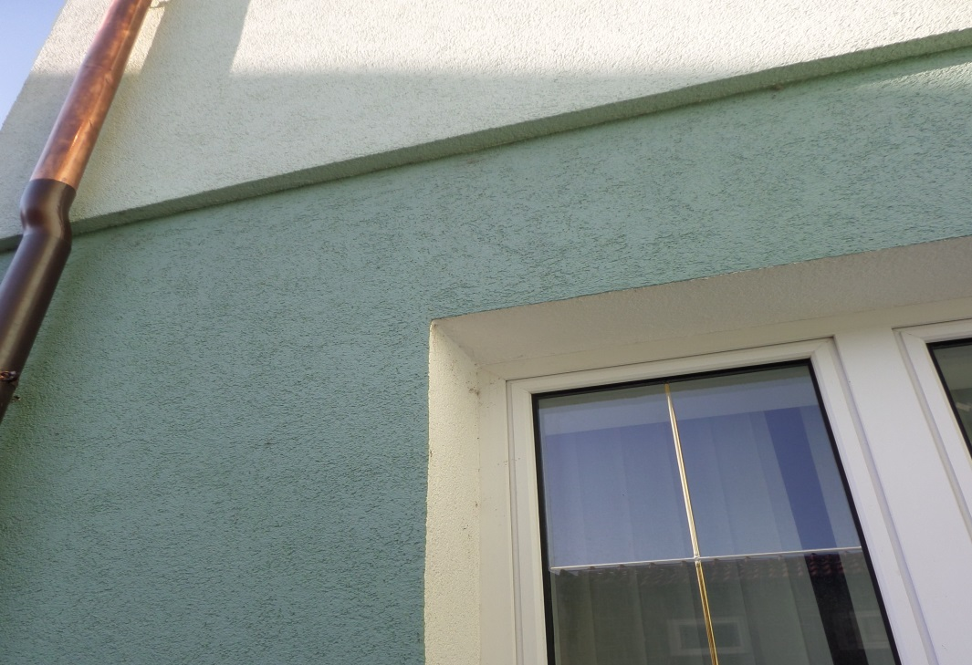
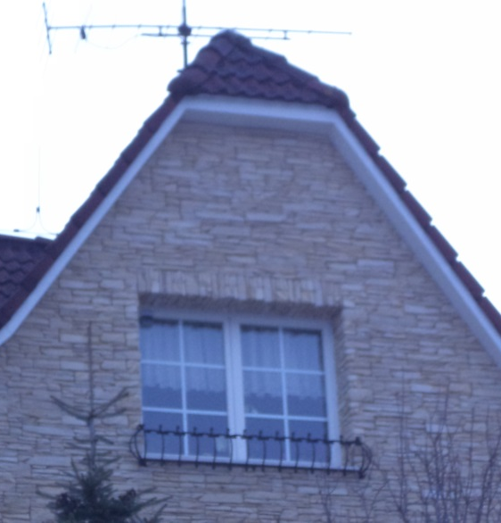
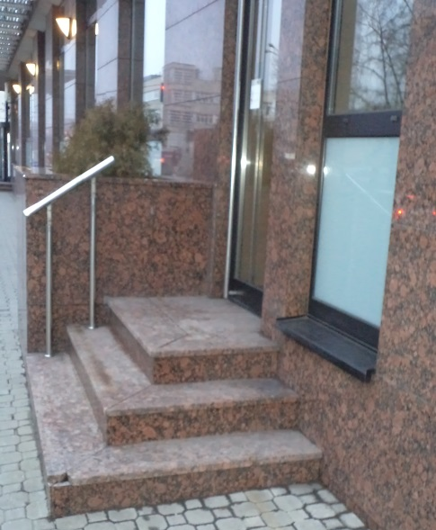
Povrchové úpravy vnějších omítek
Povrchové úpravy vnějších omítek:
nátěry
nástřiky
obklady
Funkce:
estetická
zabránění pronikání vody (do omítky a do zdiva) → vyšší tepelně izolační schopnosti
před nanášením nátěru nebo nástřiku musí být vrchní vrstvy omítky dostatečně vyschlé
na vlhký podklad lze nanášet pouze vápenné nátěry

Slide 3
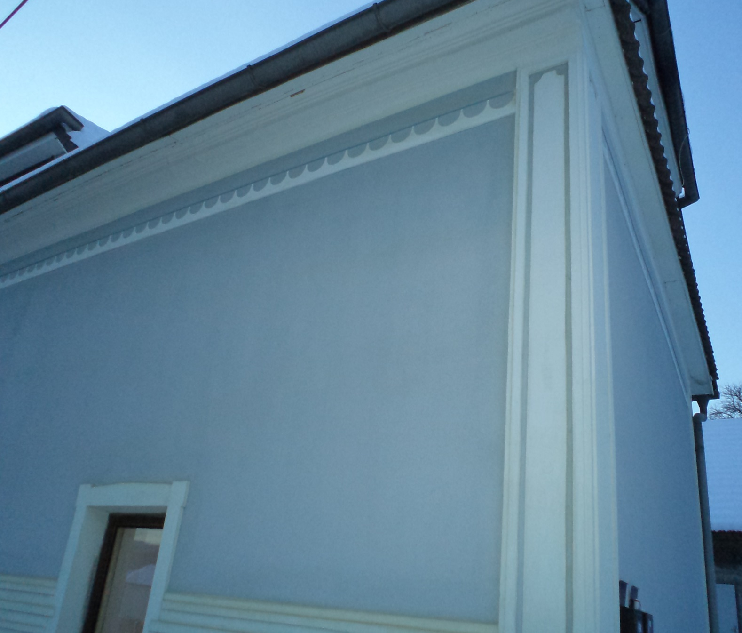
Povrchové úpravy vnějších omítek
Nátěry vnějších omítek:
vápenné a vápenocementové
vápenolatexové
cementové
nátěry fasádními silikonovými barvami
Vápenné nátěry
podkladem pod nátěry je opačokování řídkým vápenným mlékem
natíráme je štětkou (nutné 2 až 3 krycí nátěry) nebo stříkáme pistolí (1 až 2 nástřiky)
natírání se nesmí provádět na plochy ozářené sluncem, nejvhodnější je vlhké a chladné počasí
pro lepší trvanlivost se do vápenného mléka přidává asi 1/5 cementu

Slide 4
Povrchové úpravy vnějších omítek
Vápenolatexové nátěry
nanášíme na navlhčenou a předem opačokovanou plochu
nátěr provádíme malířskou štětkou
do vápenného mléka přidáváme asi 5% latexového pojiva
základní nátěr provádíme ze stejně objemného dílu odleženého vápna a bílé venkovní latexové barvy
další nátěry provádíme ze 3 dílů vápna a 2 dílů bílého latexu a barevného pigmentu
směs ředíme vodou
cementové nátěry
základní nátěr mícháme ze 3 dílů cementu, ½ dílu odleženého vápna a 8 dílů vody
nátěr nanášíme štětkou
druhý nátěr je ze 2 dílů cementu, 1 dílu vápna a 7 dílů vody

Slide 5
Povrchové úpravy vnějších omítek
závěrečná vrstva se skládá z 1 dílu cementu, 1 dílu mramorové moučky a 1/3 dílu vápenného hydrátu
do směsi přidáváme vodu tak, aby měl nátěr hustotu olejové barvy
druhý a třetí nátěr nanášíme štětkou nebo malířskou stříkačkou
přísady do nátěrové hmoty:
          práškové barevné pigmenty (v poměru 1:10 až 1:30 s cementem, u bílých cementů až 1:100)
          kazeín
          fermež (1 až 3 litry na 100 l nátěru)
          vodotěsné přísady

Slide 6
Povrchové úpravy vnějších omítek
Zodpovězte následující otázky: | Odpovědi:
Vyjmenujte povrchové úpravy vnějších omítek.
Jaká je jejich funkce?
Jaké znáte nátěry vnějších omítek?
Na jaký povrch se nesmí nanášet vápenný nátěr?
nátěry, nástřiky, obklady
estetická, zabraňují pronikání vody do omítky a do zdiva
vápenné a vápenocementové, vápenolatexové, cementové a nátěry fasádními silikonovými barvami
plochy ozářené sluncem
Použité zdroje: vlastní

